Slide 1
Seks & plezier
Burgerschap: de vitale dimensie

Slide 2
Burgerschap: de vitale dimensie
BS18 | BS19 | BS20 | BS21 | BS22 | BS23 | BS24 | BS25
Stress | Hygiëne | Arm & Rijk: in de zorg | Geluk | Seks & Veiligheid | Seks & Plezier | Alcohol & Drugs | Actie les

Slide 3
Doelen
Vorige week hebben we het gehad over die ongewenste effecten van seks
Vandaag gaan we het hebben over de gewenste effecten van seks en alles dat daar bij komt kijken
We gaan dus kijken naar wat leuk en positie kan zijn aan seks.
Hierbij letten we op de verschillen tussen mannen en vrouwen

Slide 4
Programma
Ideeën over seks bespreken
Seks quiz
(Anoniem) Vragenrondje

Slide 5
Seks = Alle handelingen die bewust uitgevoerd worden om iemand seksueel te stimuleren, meestal met het idee om een orgasme te bereiken

Slide 6
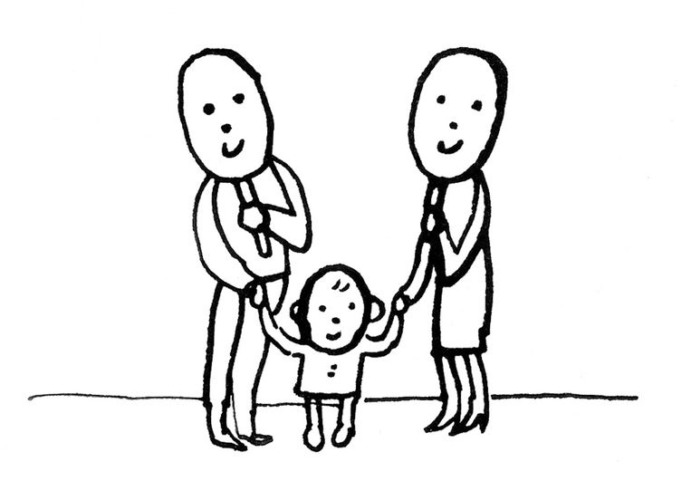
Ons beeld over seks wordt beïnvloed door:
Porno

Slide 7
Padlet (anoniem)
Schrijf in de padlet alle ideen, voorstellingen, gedachtes die je hebt bij seks.
Wat is prettig en wat is onprettig?
Notes:
Docent maakt van te voren een nieuwe padlet aan

Slide 8
Seksquiz
Op welke leeftijd hebben meisjes gemiddeld voor het eerst seks?
Notes:
16,9 jaar

Slide 9
Seksquiz
Op welke leeftijd hebben jongens gemiddeld voor het eerst seks?
Notes:
17,5 jaar. “Hoe zou het kunnen dat we vaak denken dat jongeren op jongere leeftijd seks hebben?”

Slide 10
Seksquiz
Hoeveel procent van de jongeren gebruikte de eerste keer een condoom?
Notes:
75%. “Wat zijn redenen om een condoom te gebruiken?” “Zijn condooms 100% veilig?” – Condooms zijn bij juist gebruik in principe 100% veilig, in ieder geval voor zwangerschappen en de meeste soa’s (herpes kan ook via de huid overgedragen worden bij een uitbraak op de huid).

Slide 11
Seksquiz
Voor hoeveel procent van de jongeren was de eerste keer seks onverwacht? Denk je dat er een verschil is tussen meisjes en jongens?
Notes:
Meisjes: 31%. Jongens: 38%. Wat kunnen gevolgen zijn als de eerste keer seks onverwacht is?

Slide 12
Seksquiz
Hoeveel procent van de jongens had achteraf nog even willen wachten met de eerste keer seks?
Notes:
8%

Slide 13
Seksquiz
Hoeveel procent van de meisjes had achteraf nog even willen wachten met de eerste keer seks?
Notes:
22%

Slide 14
Seksquiz
Hoeveel procent van de jongens zegt achteraf dat hun eerste keer seks vervelend was?
Notes:
5%

Slide 15
Seksquiz
Hoeveel procent van de meisjes zegt achteraf dat hun eerste keer seks vervelend was?
Notes:
23%

Slide 16
Seksquiz
Hoeveel procent van de meisjes is de eerste keer overgehaald?
Notes:
13,5%

Slide 17
Seksquiz
Hoeveel procent van de jongens is de eerste keer overgehaald?
Notes:
4,7%.

Slide 18
Seksquiz
Hoeveel procent van de jongens tussen de 15 en 17 jaar heeft wel eens gemasturbeerd?
Notes:
85%

Slide 19
Seksquiz
Hoeveel procent van de meisjes tussen de 15 en 17 jaar heeft wel eens gemasturbeerd?
Notes:
44%

Slide 20
Seksquiz
Hoeveel procent van de jongens tussen de 15 en 17 jaar heeft wel eens een orgasme gehad?
Notes:
88%

Slide 21
Seksquiz
Hoeveel procent van de meisjes tussen de 15 en 17 jaar heeft wel eens een orgasme gehad?
Notes:
46%. “Kan je dit grote verschil verklaren?”

Slide 22
Seksquiz
Hoeveel procent van de meisjes vindt porno leerzaam? En hoeveel procent van de jongens?
Notes:
Meisjes: 24%. Jongens 33%. “Wat kun je leren voor porno?”

Slide 23
Seksquiz
Hoeveel procent van de jongens vindt porno opwindend?
Notes:
75%

Slide 24
Seksquiz
Hoeveel procent van de meisjes vindt porno opwindend?
Notes:
22% “Kan je een verklaring geven voor dit grote verschil?” – de meeste porno is gericht op mannen. Laten vaak zien wat mannen opwindend vinden.

Slide 25
Seksquiz
Hoeveel procent van de jongens komt te snel klaar naar hun zin?
Notes:
19%

Slide 26
Seksquiz
Hoeveel procent van de meisjes komt te snel klaar naar haar zin?
Notes:
5%

Slide 27
Nabespreken quiz
Hoe komt het dat er zulke grote verschillen zijn tussen jongens en meisjes?
Welke (verkeerde) ideeën kan je opdoen van porno kijken?
Wat kan je doen om seks voor beide partijen fijn te maken?

Slide 28
Seks hoort leuk te zijn maar dat lukt niet altijd in een keer!
https://www.youtube.com/watch?v=bveqfWqrDk0

Slide 29
Heb je nog een prangende vraag over seks of concept dat je graag uitgelegd wil horen?
Anonieme manier om vragen te stellen via form/of op papier

Slide 30
Afsluiting
Voor meer tips over fijne seks:
www.sense.info
www.hoehetmoet.nl
Download gratis de Beter in Bed-app in Play store of App store.
Heb je seksuele problemen?
Ga naar www.sense.info
(je kunt ook bellen, chatten of een afspraak maken)
Ga naar je huisarts

